Slide 1
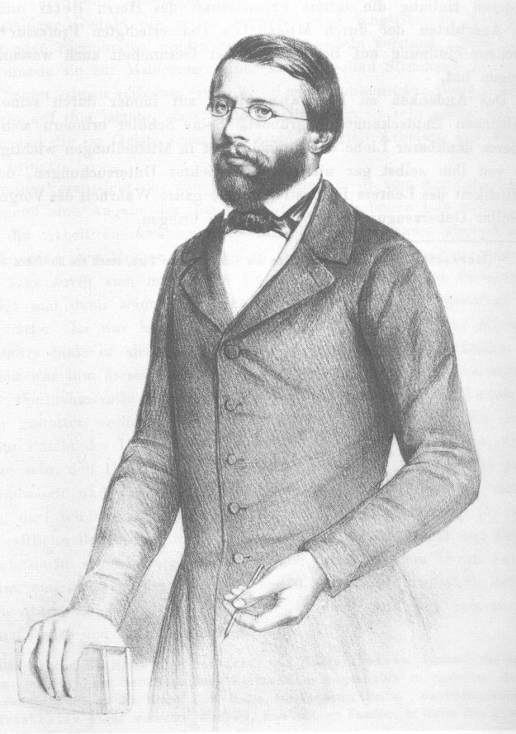
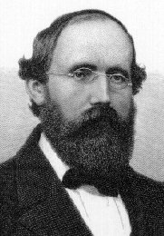
Bernhard Riemann
zum 200.
Geburtstag
2026
Breselenz
17. September
2026
1
Prof. Dr. Dörte Haftendorn, Leuphana Universität Lüneburg, www.mathematik-verstehen.de --> Geschichte --> Riemann, Folie

Slide 2
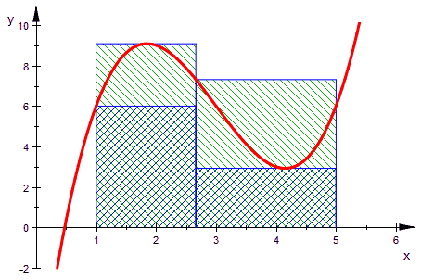
Bernhard Riemann
Seinen Namen trägt das
Bernhard-Riemann-Gymnasium
Scharnebeck
Vortrag i.W. 2012 in Scharnebeck, Math. Veriefung Folien 44-58
Prof. Dr. Dörte Haftendorn, Leuphana Universität Lüneburg, www.mathematik-verstehen.de --> Geschichte --> Riemann, Folie

Slide 3
Bernhard Riemann
schon 1846 als Abiturient am Johanneum ein Mathematik-Genie
Prof. Dr. Dörte Haftendorn, Leuphana Universität Lüneburg, www.mathematik-verstehen.de --> Geschichte --> Riemann, Folie

Slide 4

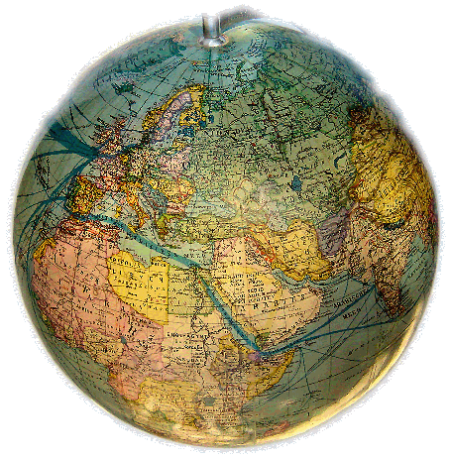
Bernhard Riemann
Weltweite
Berühmtheit
Genie
Prof. Dr. Dörte Haftendorn, Leuphana Universität Lüneburg, www.mathematik-verstehen.de --> Geschichte --> Riemann, Folie

Slide 5



Bernhard Riemann
Genie
Weltweite
Berühmtheit
Prof. Dr. Dörte Haftendorn, Leuphana Universität Lüneburg, www.mathematik-verstehen.de --> Geschichte --> Riemann, Folie

Slide 6
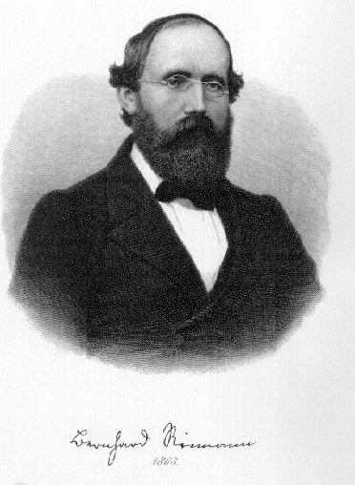
Bernhard Riemann
Georg Friedrich
Genie
Born: 17 sept 1826 in Breselenz, Hannover (now Germany)
Died: 20 July 1866 in Selasca, Italy
Riemann's ideas concerning geometry of space had a profound effect on the development of modern theoretical physics. He clarified the notion of integral by defining what we now call the Riemann integral.
Prof. Dr. Dörte Haftendorn, Leuphana Universität Lüneburg, www.mathematik-verstehen.de --> Geschichte --> Riemann, Folie

Slide 7
Bernhard Riemann
Georg Friedrich
Genie
... He was an original thinker...
and a host of methods, theorems
and concepts are named after him.
...provided the concepts an methods
used later in relativity Theory
5 Seiten Biografie
und Würdigung
....moved to the Gymnasium Johanneum....
Prof. Dr. Dörte Haftendorn, Leuphana Universität Lüneburg, www.mathematik-verstehen.de --> Geschichte --> Riemann, Folie

Slide 8
Bernhard Riemann
Genie
Weltweite Berühmtheit
Brockhaus Band 18 (1992)
Riemann, 1) Georg Friedrich Bernhard,
Mathematiker, *Dannenberg (Elbe)
......
ab 1859 Prof. in Göttingen;
... zählt zu den bedeutendsten
Mathematikern seiner Zeit
Prof. Dr. Dörte Haftendorn, Leuphana Universität Lüneburg, www.mathematik-verstehen.de --> Geschichte --> Riemann, Folie

Slide 9
Bernhard Riemann
Genie
Weltweite Berühmtheit
Brockhaus Band 18 (1992)
... Definition des Riemann-Integrals
und die Behandlung >pathologischer<
Funktionen, die
Riemann zu einem Wegbereiter
des modernen mathematischen
Denkens machten...
Prof. Dr. Dörte Haftendorn, Leuphana Universität Lüneburg, www.mathematik-verstehen.de --> Geschichte --> Riemann, Folie

Slide 10
Bernhard Riemann
Genie
Weltweite Berühmtheit
Struik: Abriss der Geschichte der Mathematik
Mit Bernhard Riemann ,dem Nachfolger
Dirichlets in Göttingen, kommen wir
zu dem Mann,
der mehr als irgendein anderer
den Weg der modernen Mathematik
beeinflusst hat.
Prof. Dr. Dörte Haftendorn, Leuphana Universität Lüneburg, www.mathematik-verstehen.de --> Geschichte --> Riemann, Folie

Slide 11
Bernhard Riemann
Genie
Weltweite Berühmtheit
Struik: Abriss der Geschichte der Mathematik
... In seinem kurzen Leben hat er nur eine
verhältnismäßig kleine Anzahl von
Arbeiten veröffentlicht, aber
jede von ihnen war
-und ist es noch- bedeutend
und einige von ihnen haben ganz
neue und fruchtbare Gebiete eröffnet.
Prof. Dr. Dörte Haftendorn, Leuphana Universität Lüneburg, www.mathematik-verstehen.de --> Geschichte --> Riemann, Folie

Slide 12
Bernhard Riemann
Genie
Weltweite Berühmtheit
Struik: Abriss der Geschichte der Mathematik
Felix Klein, selbst ein Stern erster Größe,
charakterisiert:
Riemann ist der Mann der
glänzenden Intuition.
Durch seine umfassende Genialität
überragt er alle seine Zeitgenossen.
Wo sein Interesse geweckt ist,
beginnt er neu, ohne sich durch
Traditionen beirren zu lassen.
Prof. Dr. Dörte Haftendorn, Leuphana Universität Lüneburg, www.mathematik-verstehen.de --> Geschichte --> Riemann, Folie

Slide 13

Bernhard Riemann
Genie
Weltweite Berühmtheit
ja
Prof. Dr. Dörte Haftendorn, Leuphana Universität Lüneburg, www.mathematik-verstehen.de --> Geschichte --> Riemann, Folie

Slide 14
Gliederung
Bedeutung – ausgedrückt in Worten
Bedeutung – ausgedrückt in Worten
Bedeutung – gemessen und bewiesen
Kindheit und Schulzeit am Johanneum
Seine wissenschaftliche Laufbahn
Privates Leben und Tod
Nachwort
Prof. Dr. Dörte Haftendorn, Leuphana Universität Lüneburg, www.mathematik-verstehen.de --> Geschichte --> Riemann, Folie

Slide 15
Geschichte der Mathematik
Egmont Colerus: Von Pythagoras bis Hilbert
Vorwort
1. PYTHAGORAS Mathematik als Wissenschaft
2. EUKLID Mathematik und Philosophie
3. ARCHIMEDES Mathematik und Wirklichkeit
4. APOLLONIOS Mathematik als Virtuosität
5. DIOPHANTOS Mathematik und Schrift
6. AL CHWARIZMI Mathematik als Denkmaschine
7. LEONARDO VON PISA Mathematik als Anbruch
8. NICOLE VON ORESME Mathematik und Natur
9. VIETA Mathematik als Symbolik
10. JOST BÜRGI Mathematik als Tabelle
11. DESCARTES Mathematik als Methode
12. G.F. LEIBNIZ Mathematik als Kosmos
13. PONCELET Mathematik als Zauberspiegel
14. EVARISTE GALOIS Mathematik als Verallgemeinerung
15. C. F. GAUSS Mathematik als Weltfahrt
16. BERNHARD RIEMANN Mathematik als Geisterreich
DAVID HILBERT Mathematik und Logik
Register
dargestellt in 17 Biographien
Prof. Dr. Dörte Haftendorn, Leuphana Universität Lüneburg, www.mathematik-verstehen.de --> Geschichte --> Riemann, Folie

Slide 16
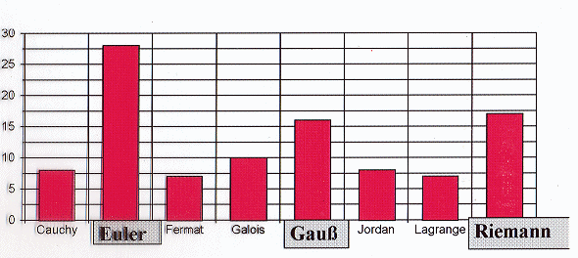
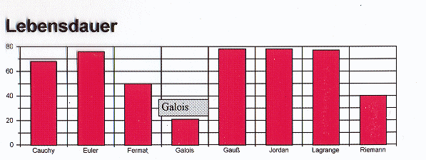
dtv-Atlas der Mathematik
Benannte Objekte im Inhaltsverzeichnis
Das sind die 8
häufigsten,
andere
Mathematiker haben weniger „eigene“ Objekte
Prof. Dr. Dörte Haftendorn, Leuphana Universität Lüneburg, www.mathematik-verstehen.de --> Geschichte --> Riemann, Folie

Slide 17
Artikel mit eigenem Absatz
Brockhaus Band 18 (1992)
Riemannsche Zahlenkugel
Riemannsche Flächen
Riemannscher Abbildungssatz ... zentraler Satz der Funktionentheorie und der Topologie
Riemannsches Integral .......
Riemannsche Zetafunktion
Riemannsche Vermutung
Riemannsche Geometrie
Riemannsche Mannigfaltigkeit ->Riemannscher Raum.
Riemannscher Raum
Riemannscher Krümmungstensor
Prof. Dr. Dörte Haftendorn, Leuphana Universität Lüneburg, www.mathematik-verstehen.de --> Geschichte --> Riemann, Folie

Slide 18

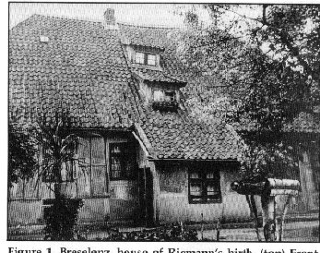
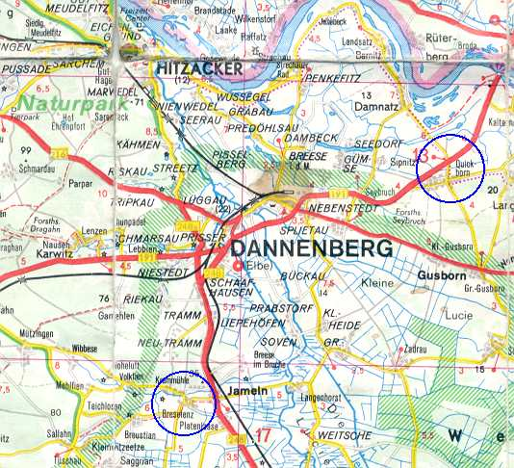
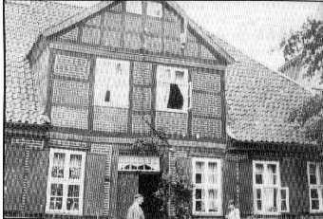
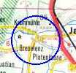
Kindheit
Bernhard Riemann
wurde 17. September 1826 in Breselenz bei Dannenberg geboren.
Sein Vater war dort Pastor.
Prof. Dr. Dörte Haftendorn, Leuphana Universität Lüneburg, www.mathematik-verstehen.de --> Geschichte --> Riemann, Folie

Slide 19

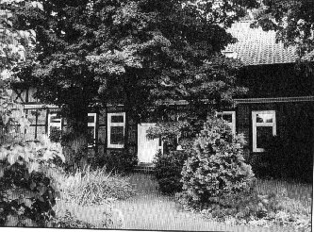
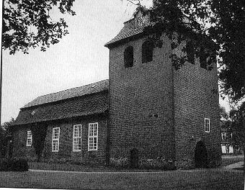
Kindheit
später zog die Familie nach Quickborn.
Bernhard verlebte eine glückliche Kindheit mit einem Bruder und vier Schwestern.
Prof. Dr. Dörte Haftendorn, Leuphana Universität Lüneburg, www.mathematik-verstehen.de --> Geschichte --> Riemann, Folie

Slide 20
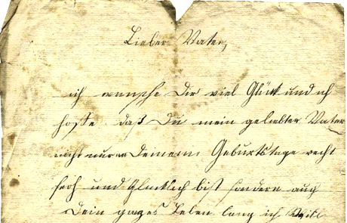
Riemann mit 7 Jahren
Lieber Vater, ich wünsche Dir viel Glück und ich hoffe, dass Du mein geliebter Vater nicht nur an Deinem Geburtstage recht froh und glucklich bist, sondern Dein ganzes Leben lang ich
Prof. Dr. Dörte Haftendorn, Leuphana Universität Lüneburg, www.mathematik-verstehen.de --> Geschichte --> Riemann, Folie

Slide 21
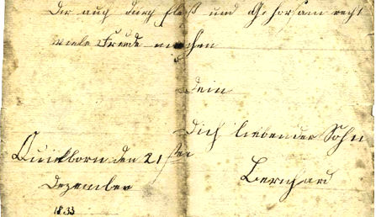
Riemann mit 7 Jahren
Dir auch durch Fleiß und Gehorsam recht viel Freude machen
Dein
Dich liebender Sohn
Quickborn den 21 ten Bernhard
Dezember
1833
Prof. Dr. Dörte Haftendorn, Leuphana Universität Lüneburg, www.mathematik-verstehen.de --> Geschichte --> Riemann, Folie

Slide 22
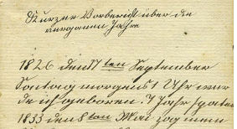
Riemann mit 9 Jahren
Kurzer Vorbericht über die vergangenen Jahre
1826 den 17 ^{ten} September Sonntag morgens 1 Uhr wurde ich geboren. 7 Jahre später 1833 den 8 ^{ten} Mai zog mein Vater von Breselenz nach Quickborn
Prof. Dr. Dörte Haftendorn, Leuphana Universität Lüneburg, www.mathematik-verstehen.de --> Geschichte --> Riemann, Folie

Slide 23

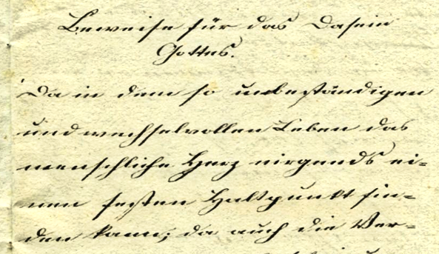
Riemann mit Jahren
Zur Konfirmation schreibt er ein Heft mit dem Titel: Beweise für das Dasein Gottes
Da in dem so unbeständigen und wechselvollen Leben das menschliche Herz nirgends einen festen Haltepunkt finden kann, da auch die Vernunft ……
Prof. Dr. Dörte Haftendorn, Leuphana Universität Lüneburg, www.mathematik-verstehen.de --> Geschichte --> Riemann, Folie

Slide 24
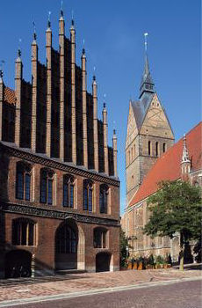
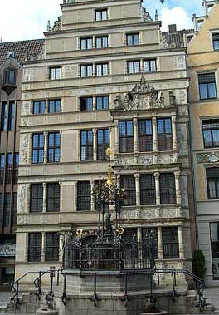
Hannover
Nach der Konfirmation wohnte er in Hannover bei seiner Großmutter –einer Hofratswitwe-, damit er dort das Lyzeum besuchen konnte.
Untertertia
Obertertia
Er war 15 Jahre alt, als er wegen des Todes der Großmutter Hannover verlassen musste
Prof. Dr. Dörte Haftendorn, Leuphana Universität Lüneburg, www.mathematik-verstehen.de --> Geschichte --> Riemann, Folie

Slide 25
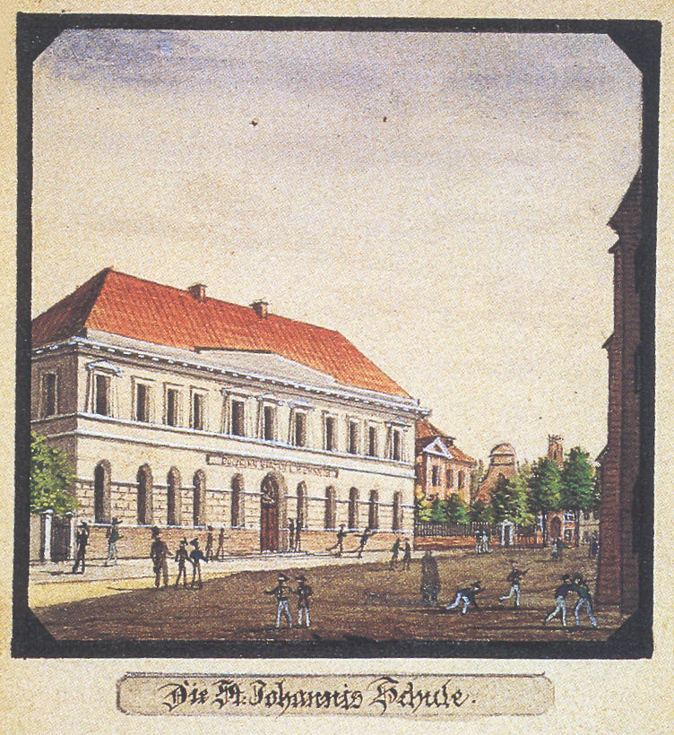
Johanneum Lüneburg
Von Ostern 1842
an geht
Bernhard Riemann
hier zur Schule.
ab Untersekunda
1829 ist dieses Gebäude neben der Johanniskirche errichtet worden.
1841
Prof. Dr. Dörte Haftendorn, Leuphana Universität Lüneburg, www.mathematik-verstehen.de --> Geschichte --> Riemann, Folie

Slide 26

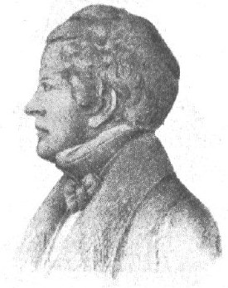
Direktor Dr. Karl Haage 1801-42
mit 13 J. in Klasse 12 in Gotha
mit 16 Theologie + Philologie
Jena und Göttingen
mit 23 Lehrer und Subdirektor,
dann Direktor am Johanneum,
Initiator des neuen Gebäudes
er beruft ausgezeichnete Lehrer
hat ungewöhnliche
pädagogische Begabung
zeigt Tatkraft und
Durchsetzungsvermögen
sorgt für die Einrichtung der
„Realklassen“ (mehr Deutsch, Mathematik,
Naturwissenschaften, moderne Sprachen)
1824
Prof. Dr. Dörte Haftendorn, Leuphana Universität Lüneburg, www.mathematik-verstehen.de --> Geschichte --> Riemann, Folie

Slide 27
Direktor Dr. Karl Haage 1801-42
sorgt für eine sehr gute Ausbildung
So erklärte der
Oberschulrat Kohlrausch
aus Hannover 1829
“daß unser Johanneum
nicht bloß die beste Schule
im Hannoverschen sei,
sondern auch unter den dreißig
Schulanstalten, die ich zuvor
als preußischer Schulrat
kennen gelernt habe.”
Karl Haages plötzlicher Tod durch einen Gehirnschlag Ende 1842 löste große Trauer aus.
Prof. Dr. Dörte Haftendorn, Leuphana Universität Lüneburg, www.mathematik-verstehen.de --> Geschichte --> Riemann, Folie

Slide 28
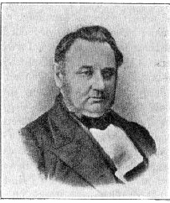
Direktor F.Constantin Schmalfuß 1806-71
der erste studierte Mathematiker
am Johanneum (1829-49)
Er war auch aus Thüringen.
der nächste war erst Haages Sohn 1860 !!!
Nach Haages plötzlichem Tod wurde mit Schmalfuß zum ersten Mal ein Mathematiker Direktor. Er hat es verstanden, die Bedenken, “ob ein Mathematiker für diesen Posten wohl recht geeignet sei”, gründlich zu zerstreuen.
Zitate aus Nebe: Geschichte des Johanneums (1906):
Prof. Dr. Dörte Haftendorn, Leuphana Universität Lüneburg, www.mathematik-verstehen.de --> Geschichte --> Riemann, Folie

Slide 29
Direktor F. Constantin Schmalfuß 1806-71
Zitat aus Nebe: Geschichte des Johanneums (1906):
....seine feine, gewandte, offene
und heitere Art sich zu geben,......
....idealster Auffassung des
Lehrerberufes.....
....war durchaus nicht einseitig, hätte
ohne weiteres Latein in
Sekunda unterrichten können.......
... daß unter Schmalfuß’ verständnisvoller Leitung
ein Genie seines Faches, der Mathematik, auf dem
Johanneum sich heranbildete, Bernhard Riemann,
der wohl berühmteste Schüler der Anstalt, den die
Mathematiker unmittelbar nach oder neben Gauß stellen.
Prof. Dr. Dörte Haftendorn, Leuphana Universität Lüneburg, www.mathematik-verstehen.de --> Geschichte --> Riemann, Folie

Slide 30
Lehrer Dr. Seffer 1816-76
Hebräisch und Theologie
Brief an Prof. Schering nach Riemanns Tod
.... daß er mit seinen deutschen und lateinischen
Aufsätzen immer im Rückstande blieb,...,
.... daß die Lehrer-Conferenz den Schulgesetzen
gegenüber seinetwegen in Verzweiflung war.
.... nahm ich ihn gegen ein ermäßigtes Kostgeld in
mein Haus und verpflichtete mich gegen die
Lehrer-Conferenz für prompte Ablieferung
seiner Aufsätze von nun an sorgen zu wollen.
.... manchen Abend bis in die Nacht bei ihm
gesessen....
Seffer war da noch keine 30 Jahre alt.
Prof. Dr. Dörte Haftendorn, Leuphana Universität Lüneburg, www.mathematik-verstehen.de --> Geschichte --> Riemann, Folie

Slide 31
Lehrer Dr. Seffer 1816-76
Hebräisch und Theologie
Brief an Prof. Schering nach Riemanns Tod
Seffer berichtet von der Abfassung seines
Elementarbuchs der hebräischen Sprache, das jetzt auf den Gymnasien Deutschlands und der Schweiz viel gebraucht wird....
Das Werk sollte zu allen Kapiteln genau passende Übungsstücke enthalten. Diese aus der Bibel herauszusuchen,
war eine schwierige Aufgabe, für die sich Riemann lebhaft interessierte. .....
....daß mein Elementarbuch mehrere seiner Übungsstücke zum großen Theil dem großen Mathematiker Riemann zu verdanken hat.
Prof. Dr. Dörte Haftendorn, Leuphana Universität Lüneburg, www.mathematik-verstehen.de --> Geschichte --> Riemann, Folie

Slide 32
Lehrer Dr. Seffer 1816-76
Hebräisch und Theologie
Brief an Prof. Schering nach Riemanns Tod
.... später... hat er mir viel von seiner philosophischen Arbeit erzählt. ....
Ich muß freilich gestehen, daß ich ihm keineswegs folgen konnte,....,
aber doch die Großartigkeit seiner Ziele bewundern mußte.
Riemann war still, bescheiden und anspruchslos,.....
namentlich im Verkehr mit Damen leicht verlegen....
.....Ich habe ihn immer lieb gehabt und behalten.
Seffer ging 1846 als Pastor nach Alfeld und wurde später Schulrat in Hannover
Prof. Dr. Dörte Haftendorn, Leuphana Universität Lüneburg, www.mathematik-verstehen.de --> Geschichte --> Riemann, Folie

Slide 33
Mathematik bei Schmalfuß
Brief an Prof. Schering nach Riemanns Tod
Mit all seiner Kompetenz und seinen Büchern fördert Schmalfuß den Schüler Bernhard Riemann weit über den Schulstoff hinaus:
... Die Fassungskraft für mathematische Gegenstände gab sich mir sofort kund und es bedurfte bei Riemann nur der Andeutung eines mathematischen Gesetzes, um dasselbe mit den weitesten Consequenzen und in feste Form gebracht zu sehen, und zwar in größter Allgemeinheit.
Alles, was ich besitze an Euklidischen Dingen mit den Kommentaren ...; was ich von der Archimedischen Literatur besaß, Apollonios etcr alles dies las er, und unter dem Lesen ward es sein sicheres Eigenthum.
Newtons Arithmetica universalis und des Cartesius Geometria interessierten ihn nicht minder. ...
Prof. Dr. Dörte Haftendorn, Leuphana Universität Lüneburg, www.mathematik-verstehen.de --> Geschichte --> Riemann, Folie

Slide 34
Mathematik bei Schmalfuß
Brief an Prof. Schering nach Riemanns Tod
Schmalfuß lässt ihn zwar am normalen Mathematikunterricht teilnehmen,
aber....
… vielmehr sann ich darauf, ihm in jeder Stunde etwas zu bieten, was seinen Kräften angemessen war, und jedesmal ist er über die Grenze, die ich als seine Schranke und wohl auch als meine betrachtete, hinausgegangen und brachte regelmäßig eine Fülle von Ergebnissen, die ich nicht in solchem Maße erwartet hatte.
Prof. Dr. Dörte Haftendorn, Leuphana Universität Lüneburg, www.mathematik-verstehen.de --> Geschichte --> Riemann, Folie

Slide 35
Mathematik bei Schmalfuß
Brief an Prof. Schering nach Riemanns Tod
... wie schwer es ihm wurde, in fließendem Vortrage seine Gedanken zu entwickeln.
Dazu kam, daß kein Ausdruck ihm genügte, der nicht alles umfaßte,
und daß er ungemein zaghaft war, eine Darstellung, die nicht, ... , von untadeliger Präcision war, als richtig anzuerkennen. ....
Aber da liegt auch seine überragende Kraft.
Hier hat wohl das „Aufsatzproblem“ seine Wurzeln
Prof. Dr. Dörte Haftendorn, Leuphana Universität Lüneburg, www.mathematik-verstehen.de --> Geschichte --> Riemann, Folie

Slide 36
Abitur bei Schmalfuß
Brief an Prof. Schering nach Riemanns Tod
Pfingsten 1845 leiht Schmalfuß seinem Schüler das neueste
Buch von Legendre aus
and Bernhard read the 900 page book in six days
aus St. Andrews
Im Abitur Ostern 46 prüft er ihn über diese, weit über den
Schulunterricht hinausgehende
Zahlentheorie von Legendre.
Er stellt fest, daß ihm alles,
worauf ich als Examinator mich nicht ohne Mühe
vorbereitet hatte, ..., geläufig war.
Prof. Dr. Dörte Haftendorn, Leuphana Universität Lüneburg, www.mathematik-verstehen.de --> Geschichte --> Riemann, Folie

Slide 37
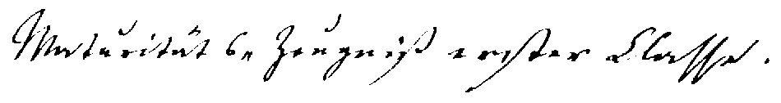
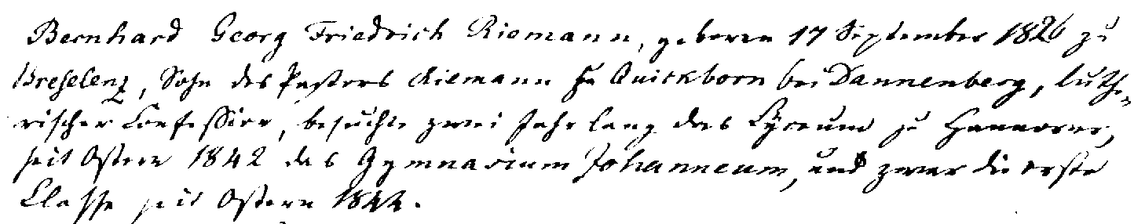
Abitur bei Schmalfuß
So überzeugt Schmalfuß die Lehrer-Conferenz
von Bernhard Riemanns Fähigkeiten
Zumal der Abituraufsatz
nicht fertig wurde
Bernhard Georg Friedrich Riemann, geboren 17. September 1826 zu Breselenz, Sohn des Pastors Riemann zu Quickborn bei Dannenberg, lutherischer Konfession, besuchte zwei Jahre lang das Lyzeum zu Hannover, seit Ostern 1842 das Gymnasium Johanneum, und zwar die erste Klasse seit Ostern 1844.
Prof. Dr. Dörte Haftendorn, Leuphana Universität Lüneburg, www.mathematik-verstehen.de --> Geschichte --> Riemann, Folie

Slide 38
Abiturzeugnis „Erster Klasse“
... Seine sittliche Aufführung in und außerhalb der Schule war sehr gut. Sein Schulbesuch war regelmäßig, doch in letzterem Jahre mehrmal anhaltend durch Krankheit unterbrochen, seine Aufmerksamkeit recht gut, doch nicht in allen Unterrichtsgegenständen gleichmäßig, sein häuslicher Fleiß zwar angestrengt, aber durch eigene Neigung bedingt und deshalb den Forderungen der Schule nicht immer entsprechend, namentlich wurde die Ablieferung der freien Aufsätze häufig verspätet. Allgemeines Prädikat des Fleißes gut.
Prof. Dr. Dörte Haftendorn, Leuphana Universität Lüneburg, www.mathematik-verstehen.de --> Geschichte --> Riemann, Folie

Slide 39
Abiturzeugnis „Erster Klasse“
Kenntnisse
1. Religion. Er ist bekannt mit den Grundwahrheiten der christlichen Glaubens- und Sittenlehre mit den wesentlichen Unterscheidungspunkten der wichtigsten Konfessionen mit den Hauptmomenten der Kirchengeschichte und dem Inhalte der biblischen Bücher.
Allgemeines Prädikat recht gut.
2. Deutsche Sprache. Er ist wohlbekannt mit den Regeln der Grammatik und des Stils und hat sich durch Lektüre mit einer bedeutenden Anzahl Klassiker bekannt gemacht. Seine Aufsätze wurden mit großer Mühsamkeit und peinlicher Langsamkeit gearbeitet. Die Prüfungsarbeit ist unvollendet geblieben. Seine Aufsätze empfehlen sich durch logisch richtige Anordnung und Verbindung der Gedanken, durch Richtigkeit des Urtheils und durch eine zusammenhängende, schlichte, meist fließende und gewandte Darstellung, lassen jedoch Fülle des Inhalts und lebendigen Erguß der Phantasie vermißen. Sein mündlicher Ausdruck ist gut.
Allgemeines Prädikat gut.
Prof. Dr. Dörte Haftendorn, Leuphana Universität Lüneburg, www.mathematik-verstehen.de --> Geschichte --> Riemann, Folie

Slide 40
3. Lateinische Sprache. Bei der Lektüre vermag er, wenn auch nicht rasch, in den Sinn und Zusammenhang auch der schwierigen Stellen einzudringen. Seine grammatischen Kenntnisse sind gut, seine stilistischen Arbeiten begründen ein günstiges Urtheil über die logische Durchdringung und Handhabung des lateinischen Sprachschatzes, wiewohl ihm ein reicher Vorrath an Redensarten und Wendungen(?) nicht zu Gebote zu stehen scheint. Sein Ausdruck empfiehlt sich durch Präcision und richtige Erfassung der Proprietät (?) , entbehrt aber des leichten Flusses. Im Sprechen ist er nur wenig geübt. Allgemeines Prädikat gut.
4. Griechische Sprache. Von dem Verständniß der griechischen Schriftsteller gilt dasselbe, wie von den lateinischen. Seine Kenntnisse in der Grammatik sind gut. Allgem.Prädikat gut.
5. Hebräische Sprache. Er liest mit hinreichender Geläufigkeit, besitzt gründliche Kenntnisse in der Grammatik und übersetzt mit Fertigkeit die leichten alttestamentlichen Schriften.
Allgemeines Prädikat Sehr gut.
6. Französische Sprache. Er übersetzt mit Leichtigkeit selbst die schweren Schriftsteller der neueren Zeit und schreibt beinahe frei von grammatischen Verstößen. Allgem.Prädikat gut.
7. Englische Sprache. In der Aussprache und in der Grammatik wird noch Sicherheit vermißt, im Verstehen und Übersetzen der Schriftsteller besitzt er eine ziemliche Fertigkeit.
Allgemeines Prädikat gut.
8. Geschichte und Geographie. Seine Kenntnisse in allen Theilen der Geschichte haben das Prädikat recht gut erhalten, in der Geographie gut.
Prof. Dr. Dörte Haftendorn, Leuphana Universität Lüneburg, www.mathematik-verstehen.de --> Geschichte --> Riemann, Folie

Slide 41
Abiturzeugnis „Erster Klasse“
9. Mathematik. Seine Kenntnisse sind durchaus gründlich und sicher und gehen an Umfang und Tiefe weit über das Maß hinaus, das der Mathematik an Schulen eingeräumt werden kann, in Auffaßung mathematischer Lehren (?) besitzt er Scharfblick, Raschheit und Klarheit in seltenem Grade. Er wird unterstützt durch ein zuverlässiges Gedächtniß, eine ausgezeichnete Kombinationsgabe und Behendigkeit einer konstruierenden Phantasie. Überhaupt ist er durch seine Anlagen entschieden auf das Studium der mathematischen Wissenschaften hingewiesen.
Allgemeines Prädikat vorzüglich.
10. Physik. Dasselbe Urtheil, welches über seine Leistungen in der Mathematik gilt, findet Anwendung auf diejenigen Theile der Physik, welche eine mathematische Begründung und Behandlung zulassen.
Prof. Dr. Dörte Haftendorn, Leuphana Universität Lüneburg, www.mathematik-verstehen.de --> Geschichte --> Riemann, Folie

Slide 42
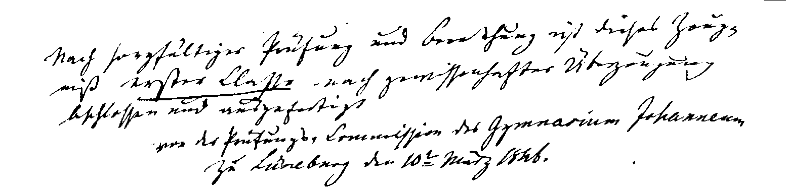

Abiturzeugnis „Erster Klasse“
Nach sorgfältiger Prüfung und Berathung ist dieses Zeugniß erster Klasse nach gewissenhafter Überzeugung
beschlossen und ausgefertigt
von der Prüfungs Commission des Gymnasiums Johanneum
zu Lüneburg den 10ten März 1846
C. Schmalfuß
Prof. Dr. Dörte Haftendorn, Leuphana Universität Lüneburg, www.mathematik-verstehen.de --> Geschichte --> Riemann, Folie

Slide 43
Bernhard Riemann
schon 1846 als Abiturient am Johanneum ein Mathematik-Genie
Ja, das stimmt!
und es kann als glückliche Fügung angesehen werden, dass er so engagierte Lehrer hatte.
Prof. Dr. Dörte Haftendorn, Leuphana Universität Lüneburg, www.mathematik-verstehen.de --> Geschichte --> Riemann, Folie

Slide 44
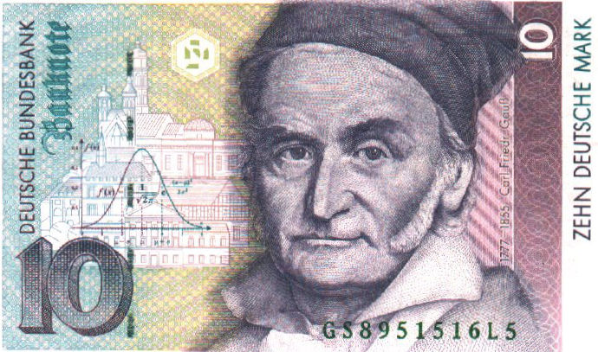
Studium und Mathematik
Göttingen
Carl Friedrich Gauß, „Fürst der Mathematik“, 1777-1855
neu zitiert von Daniel Kehlmann 2005
Größere mathematische Tiefe bieten die Folien 44 bis 58.
Sprung zu Folie 59 ff
Prof. Dr. Dörte Haftendorn, Leuphana Universität Lüneburg, www.mathematik-verstehen.de --> Geschichte --> Riemann, Folie

Slide 45
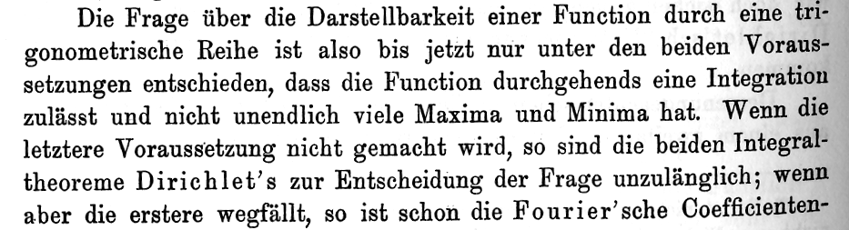



Über die Darstellbarkeit einer Function durch ein trigonometrische Reihe Habilitationsschrift 1854
Riemann stellt die Geschichte der Fourierreihen dar und zieht das Fazit:
Vortrag an der
TU Clausthal 2007
bestimmung nicht anwendbar.
Gegeben sei eine periodische Funktion f, Periode T.
Wenn
d.h.
es gibt eine Stamm-funktion
f durchgehend integrierbar ist (im Dirichletschen Sinne)
f nicht unendlich viele Extrema im T-Intervall hat,
und
dann kann f in eine Fourierreihe entwickelt werden.
Vortrag TU Clausthal 2007
Prof. Dr. Dörte Haftendorn, Leuphana Universität Lüneburg, www.mathematik-verstehen.de --> Geschichte --> Riemann, Folie

Slide 46
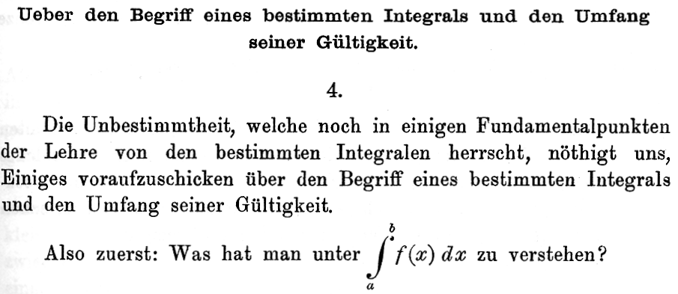
Riemann und sein Integral
Also schiebt Riemann ein Kapitel in seine Arbeit ein:
Vortrag TU Clausthal 2007
Prof. Dr. Dörte Haftendorn, Leuphana Universität Lüneburg, www.mathematik-verstehen.de --> Geschichte --> Riemann, Folie

Slide 47

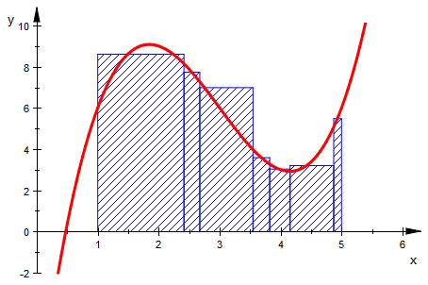
Über den Begriff des bestimmten Integrals und den Umfang seiner Gültigkeit Habilitationsschrift 1854
Riemann wählt eine beliebige Zerlegung D des Intervalls [a,b].
Dann bildet er mit der Ordinate je einer beliebigen Zwischenstelle jedes Teilintervalls ein Rechteck
und summiert über alle diese Rechtecke.
Diese Summe heißt Riemann-Summe der Zerlegung D und der Zwischenstellen.
Vortrag TU Clausthal 2007
Prof. Dr. Dörte Haftendorn, Leuphana Universität Lüneburg, www.mathematik-verstehen.de --> Geschichte --> Riemann, Folie

Slide 48

Über den Begriff des bestimmten Integrals und den Umfang seiner Gültigkeit Habilitationsschrift 1854
Dann wird die Zerlegung verfeinert, so dass die maximale Teilintervalllänge gegen 0 geht.
Wenn dann unabhängig von der Wahl der Zerlegung und der Zwischenstellen die Riemann-Summe
einen Grenzwert hat, so heißt dieser
Anderenfalls hat das Symbol keine Bedeutung.
Vortrag TU Clausthal 2007
Prof. Dr. Dörte Haftendorn, Leuphana Universität Lüneburg, www.mathematik-verstehen.de --> Geschichte --> Riemann, Folie

Slide 49
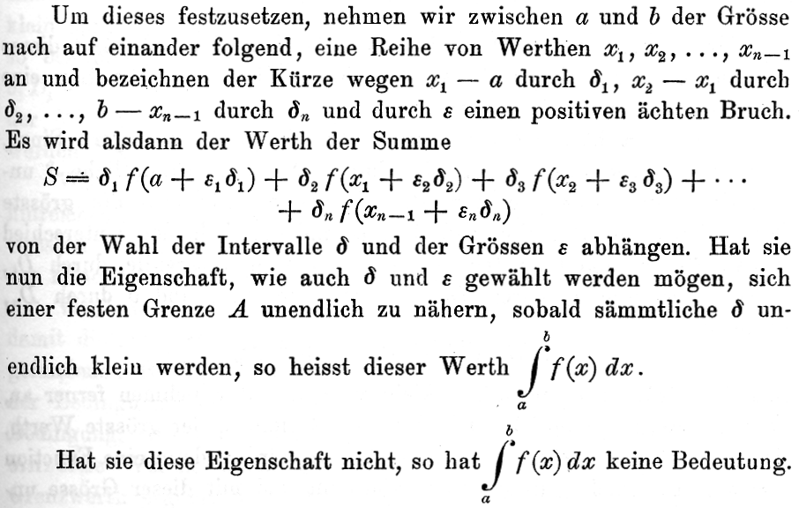
Originaler Riemann-Text: Habilitationsschrift 1854
Vortrag TU Clausthal 2007
Prof. Dr. Dörte Haftendorn, Leuphana Universität Lüneburg, www.mathematik-verstehen.de --> Geschichte --> Riemann, Folie

Slide 50

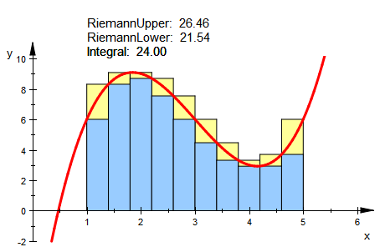
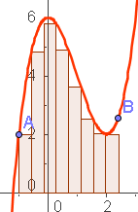
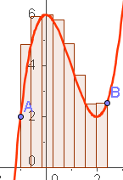
Riemannsche Summen in der Lehre
GeoGebra
MuPAD
Die eben definierte
Riemann-Summe
liegt sicher zwischen der Untersumme und der Obersumme
Vortrag TU Clausthal 2007
Prof. Dr. Dörte Haftendorn, Leuphana Universität Lüneburg, www.mathematik-verstehen.de --> Geschichte --> Riemann, Folie

Slide 51
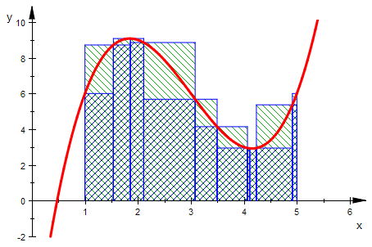
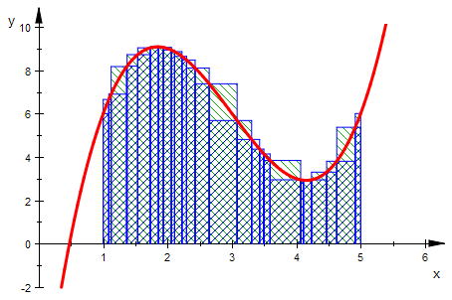
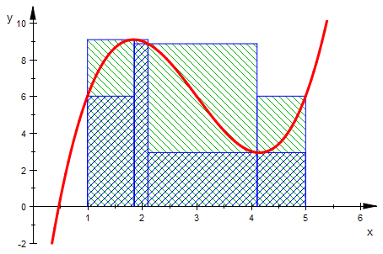
Riemannsche Summen in der Lehre
MuPAD
Man bestimmt bei fortschreitender Verfeinerung die Riemann-Summe.
Strebt sie keinem Wert zu, ist die Funktion nicht Riemann-integrierbar.
Strebt sie aber einem Wert zu, muss man noch irgendwie absichern, dass derselbe Wert auch für alle anderen Zerlegungen und für alle Zwischenwert-Auswahlen Grenzwert der Riemann-Summe ist.
ein harter Anspruch!
Vortrag TU Clausthal 2007
51
Prof. Dr. Dörte Haftendorn, Leuphana Universität Lüneburg, www.mathematik-verstehen.de --> Geschichte --> Riemann, Folie

Slide 52
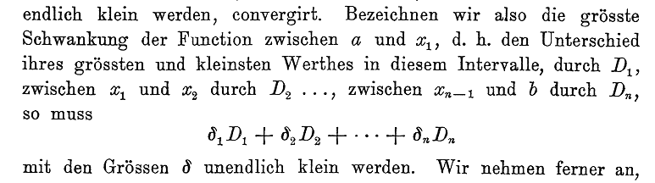
Notwendiges und hinreichendes Kriterium
Bei gegebener Zerlegung betrachtet Riemann:
die größte Schwankung jedem Streifen....
die hier gelb sichtbaren Rechtecke sind zusammen gerade der Unterschied zwischen Obersumme und Untersumme.
Vortrag TU Clausthal 2007
Prof. Dr. Dörte Haftendorn, Leuphana Universität Lüneburg, www.mathematik-verstehen.de --> Geschichte --> Riemann, Folie
52

Slide 53
Notwendiges und hinreichendes Kriterium
f sei beschränkt, dann gilt: Das Integral existiert genau dann, wenn sich der Unterschied der Ober und Untersummen durch Verfeinerung der Zerlegung unter jede Schranke drücken lässt.
Bei stetigen Funktionen werden auch die Höhen der gelben Rechtecke beliebig klein.
Liegen aber (endliche) Sprünge vor, wird die Flächengröße durch kleine Breite der Rechtecke unter jede Schranke gedrückt.
Also ist es nun doch gerechtfertigt zu sagen:
Riemannsche Ober-
und Untersummen
eigentlich beliebige Zerlegung
Vortrag TU Clausthal 2007
53
Prof. Dr. Dörte Haftendorn, Leuphana Universität Lüneburg, www.mathematik-verstehen.de --> Geschichte --> Riemann, Folie

Slide 54
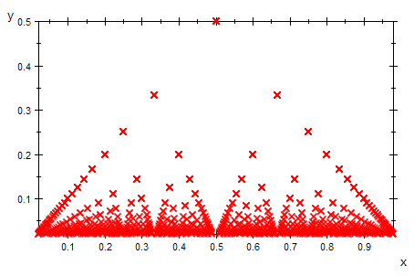
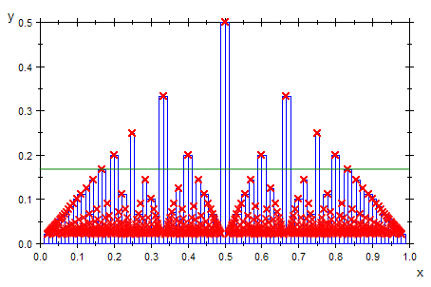
Besondere Funktionen vom Dirichlet-Typ
MuPAD
Die Funktion ist an allen rationalen Stellen unstetig und an allen irrationalen Stellen stetig.
Für das letztere gibt Hischer (->Lit.) ein schlauen Beweis.
Riemann-integrierbar.
Vortrag TU Clausthal 2007
54
Prof. Dr. Dörte Haftendorn, Leuphana Universität Lüneburg, www.mathematik-verstehen.de --> Geschichte --> Riemann, Folie

Slide 55
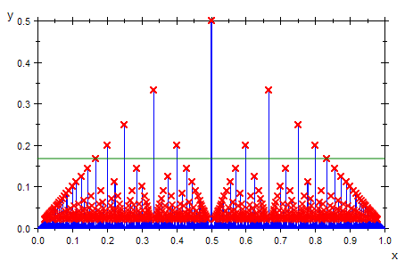
Satz, hinreichendes Kriterium
Das mündet in dem Satz:
Ist f beschränkt und die Menge der Unstetigkeitsstellen vom Maße 0, dann ist f Riemann-integrierbar
Riemann-integrierbar.
Vortrag TU Clausthal 2007
55
Prof. Dr. Dörte Haftendorn, Leuphana Universität Lüneburg, www.mathematik-verstehen.de --> Geschichte --> Riemann, Folie

Slide 56
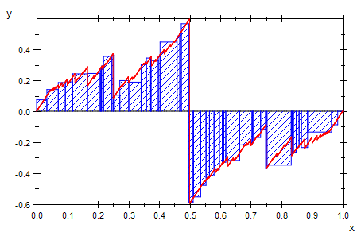
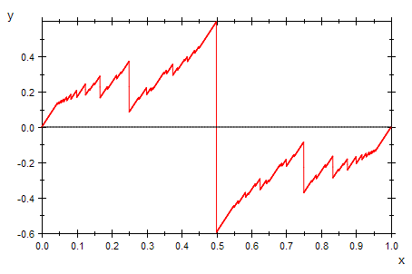
Was das Riemann-Integral leistet
Zitat: „...Da diese Funktionen noch nirgends betrachtet sind, wird es gut sein, von einem bestimmten Beispiele auszugehen.“
Riemann-integrierbar.
GeoGebra
MuPAD
Vortrag TU Clausthal 2007
56
Prof. Dr. Dörte Haftendorn, Leuphana Universität Lüneburg, www.mathematik-verstehen.de --> Geschichte --> Riemann, Folie

Slide 57
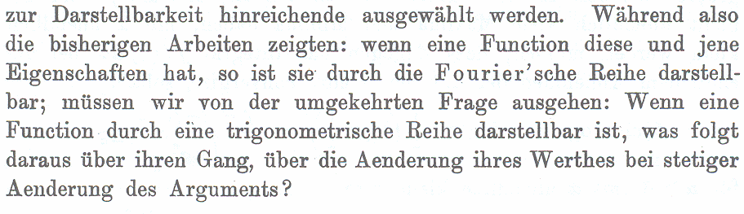
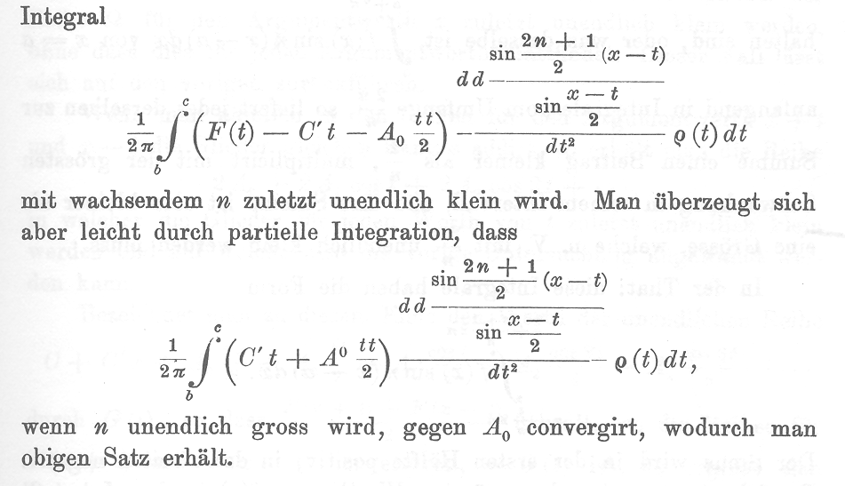
Welche Funktionen werden durch trigonometrischen Reihen definiert?
jetzt wird‘s wild!
Vortrag TU Clausthal 2007
57
Prof. Dr. Dörte Haftendorn, Leuphana Universität Lüneburg, www.mathematik-verstehen.de --> Geschichte --> Riemann, Folie

Slide 58
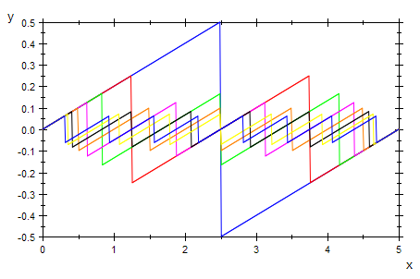
Was ist da für die Mathematik-Lehre sinnvoll?
Lohnend sind Beispiele, die ähnlich aussehen und dennoch ganz andere Resultate haben
eben war im Nenner ein Quadrat
nun haben die Reihenglieder alle die Steigung 1
die Sprunghöhen sind 1/n
Vortrag TU Clausthal 2007
58
Prof. Dr. Dörte Haftendorn, Leuphana Universität Lüneburg, www.mathematik-verstehen.de --> Geschichte --> Riemann, Folie

Slide 59
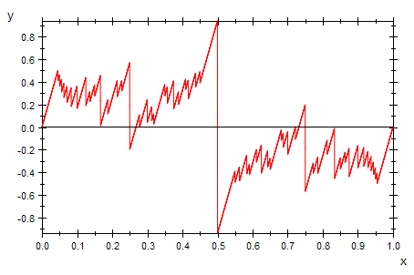
Die Unvollständigkeit des Computers erzwingt Theorie
Die Summe der Sprunghöhen divergiert also mit der harmonischen Reihe.
Die Sprungstellen liegen dicht.
Nur weil diese so langsam divergiert, kann man hier überhaupt noch etwas sehen. (7000 Summanden)
Die Funktion ist in jedem noch so kleinen Intervall unbeschränkt und daher nicht integrierbar.
Bspl. von Riemann
Vortrag TU Clausthal 2007
59
Prof. Dr. Dörte Haftendorn, Leuphana Universität Lüneburg, www.mathematik-verstehen.de --> Geschichte --> Riemann, Folie

Slide 60
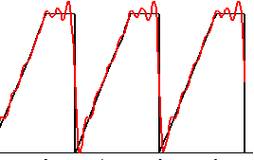
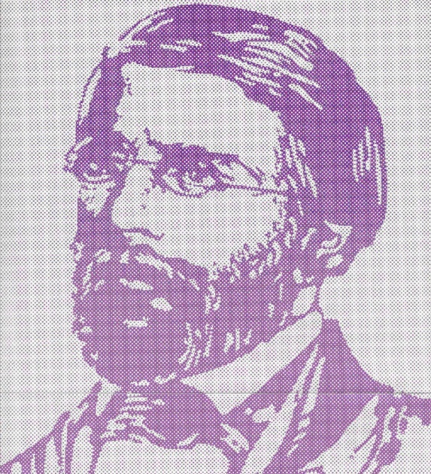
Studium und Mathematik
Zurück zu Folie 44: mathematische Vertiefung
Berlin
1847-49
Steiner
Jacobi
Dirichlet
dieser folgt 1855 Gauß nach, ihm folgt 1859 Riemann auf den Lehrstuhl in Göttingen
60
Prof. Dr. Dörte Haftendorn, Leuphana Universität Lüneburg, www.mathematik-verstehen.de --> Geschichte --> Riemann, Folie

Slide 61
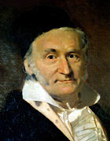
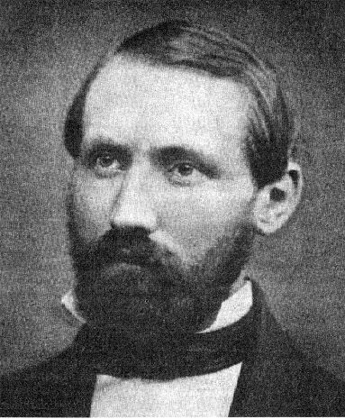
Studium und Mathematik
für Promotion und Habilitation
kehrt Riemann 1849 zu Gauß zurück
Carl Friedrich Gauß
„Fürst der Mathematik“, 1777-1855
Bernhard Riemann
undatiert, um 1850
61
Prof. Dr. Dörte Haftendorn, Leuphana Universität Lüneburg, www.mathematik-verstehen.de --> Geschichte --> Riemann, Folie

Slide 62

Studium und Mathematik
für Promotion bei Gauß 1851
Gaus schreibt das Gutachten für Riemanns Dissertation
62
Prof. Dr. Dörte Haftendorn, Leuphana Universität Lüneburg, www.mathematik-verstehen.de --> Geschichte --> Riemann, Folie

Slide 63

Die von Herrn Riemann eingereichte Schrift legt ein bündiges Zeugniß ab von den gründlichen und tief eindringenden Studien des Verf. in demjenigen Gebiete, welchem der darin behandelte Gegenstand angehört; von einem strebsamen ächt mathematischen Forschungsgeiste, und von einer rühmlichen productiven Selbstthätigkeit. Der Vortrag ist umsichtig und concis, theilweise selbst elegant: der größte Theil der Leser möchte indeß wohl in einigen Theilen noch eine größere Durchsichtigkeit der Anordnung wünschen. Das Ganze ist eine gediegene werthvolle Arbeit, das Maaß der Anforderungen, welche man gewöhnlich an Probeschriften zur Erlangung der Doctorwürde stellt, nicht bloß erfüllend, sondern weit überragend.
Das Examen in der Mathematik werde ich übernehmen.
Gaus schreibt das Gutachten für Riemanns Dissertation
63
Prof. Dr. Dörte Haftendorn, Leuphana Universität Lüneburg, www.mathematik-verstehen.de --> Geschichte --> Riemann, Folie

Slide 64
Weg zum Professor
Wissenschaftliche Arbeiten bei Gauß
Dissertation 1851
„Grundlagen für eine allgemeine Theorie der Funktionen einer veränderlichen complexen Größe“
Habilitationsschrift 1853
„Über die Darstellbarkeit einer Funktion durch
eine trigonometrische Reihe“
ein halbes Jahr vor Gauß‘ Tod
Habilitationsvortrag 1854
“Die Hypothesen, welche der Geometrie zugrunde liegen”.
64
Prof. Dr. Dörte Haftendorn, Leuphana Universität Lüneburg, www.mathematik-verstehen.de --> Geschichte --> Riemann, Folie

Slide 65

Phantasie und
Riemannsche Zahlenkugel
65
Prof. Dr. Dörte Haftendorn, Leuphana Universität Lüneburg, www.mathematik-verstehen.de --> Geschichte --> Riemann, Folie

Slide 66

Phantasie und Mathematik
Die Deutschaufsätze..... lassen jedoch Fülle
des Inhalts und lebendigen Erguß der Phantasie vermißen.
Aus dem Abiturzeugnis
Riemannsche
Fläche
Fülle des Inhalts
66
Prof. Dr. Dörte Haftendorn, Leuphana Universität Lüneburg, www.mathematik-verstehen.de --> Geschichte --> Riemann, Folie

Slide 67



Studium und Leben
Riemann verliebt sich in Elise Koch,
eine Freundin seiner Schwestern.
67
Prof. Dr. Dörte Haftendorn, Leuphana Universität Lüneburg, www.mathematik-verstehen.de --> Geschichte --> Riemann, Folie

Slide 68


Überraschender Bezug zu
Passage aus einem Brief vom 6.9.1861 an seine Verlobte Elise:
Die beiden Bewohner der Sternwarte, Prof. Lipting und die Gebr. Schering sind jetzt fort, letztere bei ihren Eltern in Scharnebeck. Der Vater der Brüder Schering war Förster in Bleckede und dann in Scharnebeck.
68
Prof. Dr. Dörte Haftendorn, Leuphana Universität Lüneburg, www.mathematik-verstehen.de --> Geschichte --> Riemann, Folie

Slide 69


Anerkennung, Glück und Krankheit
Seine schlechte Gesundheit,
(Brustfellentzündung, Tuberkulose) machte diesen langen Aufenthalt nötig.
Er bekommt einen Ruf, als Professor nach Pisa zu gehen.
69
Prof. Dr. Dörte Haftendorn, Leuphana Universität Lüneburg, www.mathematik-verstehen.de --> Geschichte --> Riemann, Folie

Slide 70

Honorenfakultät des Königreichs Hannover
Indem wir Sie bei Ihrer Heimkehr herzlich willkommen heißen, wollen wir zugleich in Veranlassung des an Sie gelangten Rufes nach Pisa, welchen Sie abzulehnen entschlossen sind, Ihnen ein Zeichen unserer besonderen Zufriedenheit mit Ihren ausgezeichneten wissenschaftlichen Leistungen und einen Beweis unserer vorzüglichen Anerkennung und hohen Wertschätzung geben.
Prof. Dr. Dörte Haftendorn, Leuphana Universität Lüneburg, www.mathematik-verstehen.de --> Geschichte --> Riemann, Folie

Slide 71


sein Lebensende
71
Prof. Dr. Dörte Haftendorn, Leuphana Universität Lüneburg, www.mathematik-verstehen.de --> Geschichte --> Riemann, Folie

Slide 72

Seine Frau Elise und die Tochter Ida
Foto etwa 1872,
2012 war das vor 140 Jahren.
Ein Enkel von Ida,
Herr Dr. Thomas Schilling aus Hamburg, hat 2012 diesen Vortrag am Bernhard-Riemann-Gymnasium in Scharnebeck besucht. Aus seinem Familienfundus sind die handschriftlichen Texte von Bernhard Riemann.
72
Prof. Dr. Dörte Haftendorn, Leuphana Universität Lüneburg, www.mathematik-verstehen.de --> Geschichte --> Riemann, Folie

Slide 73
Bernhard Riemann,
Gesammelte Werke (neu 1990)
Narasimhan betont, ....daß diese Neuauflage von Riemanns Werken nicht allein aus historischen Gründen erfolgt ist. Hier liege der seltene Fall vor, daß das Werk eines Mathematikers über 100 Jahre nach seinem Tode noch in der originalen Form aktuell ist und direkt weitere Forschungen anzuregen vermag.
Obwohl in der Mathematik seitdem auch neue Perspektiven entwickelt wurden, haben Riemanns Ideen in erstaunlichem Grade dem Zahn der Zeit widerstanden und gelten in vielen Aspekten nicht als überholt.
73
Prof. Dr. Dörte Haftendorn, Leuphana Universität Lüneburg, www.mathematik-verstehen.de --> Geschichte --> Riemann, Folie

Slide 74

Mathematik ist weltumspanned !
Ein Inder
gibt in Chicago
die Werke eines deutschen Mathematikers,
mit deutschen Texten,
italienischen Texten,
lateinischen Texten,
letztere gerichtet an die Französische Akademie,
mit englischen Kommentaren heraus.
Sitz des Verlages:
Berlin, Heidelberg, New York,
London, Paris, Tokyo
Prof. Dr. Dörte Haftendorn, Leuphana Universität Lüneburg, www.mathematik-verstehen.de --> Geschichte --> Riemann, Folie

Slide 75
Nachwort
Brief von Schmalfuß an
Prof. Schering nach Riemanns Tod
... daß ich Riemann mehr verdanke, als er mir.
... ich bedaure sehr, daß mir nichts geblieben ist, von der Sinnigkeit und Einfachheit seiner Beweisführungen und Formelentwicklungen.
Schon damals war er ein Mathematiker, neben dessen Vermögen der Lehrer sich arm fühlte....
75
Prof. Dr. Dörte Haftendorn, Leuphana Universität Lüneburg, www.mathematik-verstehen.de --> Geschichte --> Riemann, Folie

Slide 76
Nachwort
Brief von Schmalfuß an
Prof. Schering nach Riemanns Tod
... Ich für meinen Theil habe es immer für ein großes Glück angesehen, daß ich einen solchen Schüler wie Riemann, gehabt habe, und bin ihm heute noch für die vielfache Anregung, die er mir gegeben hat, und für die Freude, die ich an seiner wunderbaren Begabung und Entwickelung gehabt habe, für meine ganze Lebenszeit dankbar.
76
Prof. Dr. Dörte Haftendorn, Leuphana Universität Lüneburg, www.mathematik-verstehen.de --> Geschichte --> Riemann, Folie

Slide 77
Fazit
Als Lehrer können wir uns der Verantwortung bewusst werden, die wir für die jungen Menschen tragen,
dass sie ihre Fähigkeiten entfalten
und ihre Schwächen bewältigen lernen.
Als Menschen, jung wie alt, können wir lernen, wie nötig es sein kann, mutig die lange begangenen Pfade zu verlassen
und wohlüberlegt und fundiert neue
Perspektiven zu eröffnen.
77
Prof. Dr. Dörte Haftendorn, Leuphana Universität Lüneburg, www.mathematik-verstehen.de --> Geschichte --> Riemann, Folie

Slide 78
Bernhard Riemann
zum 200.
Geburtstag
2026
Vielen Dank
für Ihre
Aufmerksamkeit!
78
Prof. Dr. Dörte Haftendorn, Leuphana Universität Lüneburg, www.mathematik-verstehen.de --> Geschichte --> Riemann, Folie

Slide 79
Bernhard Riemann
zum 200.
Geburtstag
2026
Breselenz
17. September
2026
79
Prof. Dr. Dörte Haftendorn, Leuphana Universität Lüneburg, www.mathematik-verstehen.de --> Geschichte --> Riemann, Folie

